Slide 1
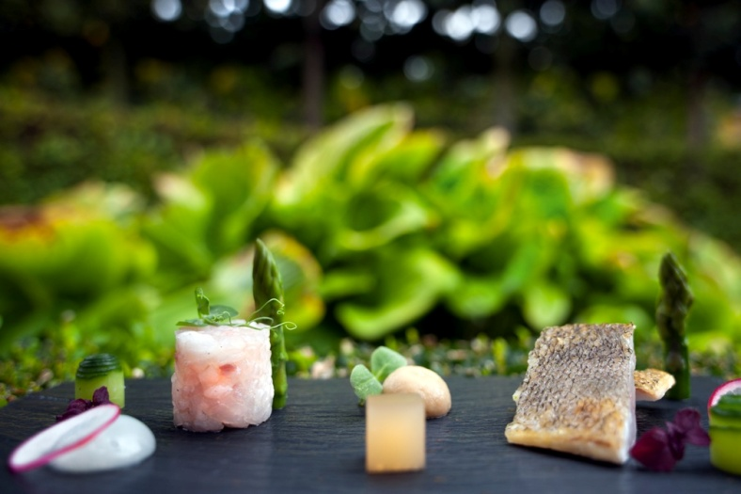
MARKT PROSPECTIE OMEGABAARS TM

Slide 2
MISSION AQUA4C
Lokale, productie van duurzame, hoog-kwalitatieve verse vis.
MARKETING APPROACH
Product
Place
Promotion
Price

Slide 3
Marketing Approach
Product
Place/Positioning
Promotion
Price

Slide 4
OMEGABAARS TM: Het Product
Positioning bij lancering
Exclusieve, zeer smakelijke vis
+zeer gezond
+duurzaam
+lokaal gekweekt

Slide 5
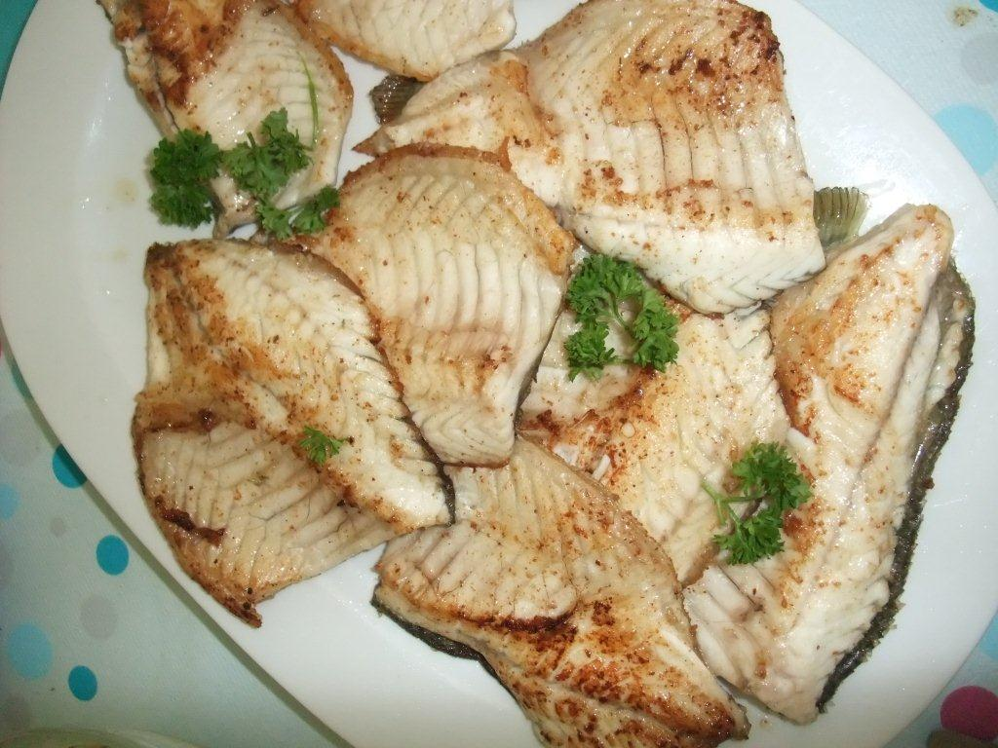
OMEGABAARS TM: Het Product
Graatloze, vaste filet met zachte smaak

Slide 6
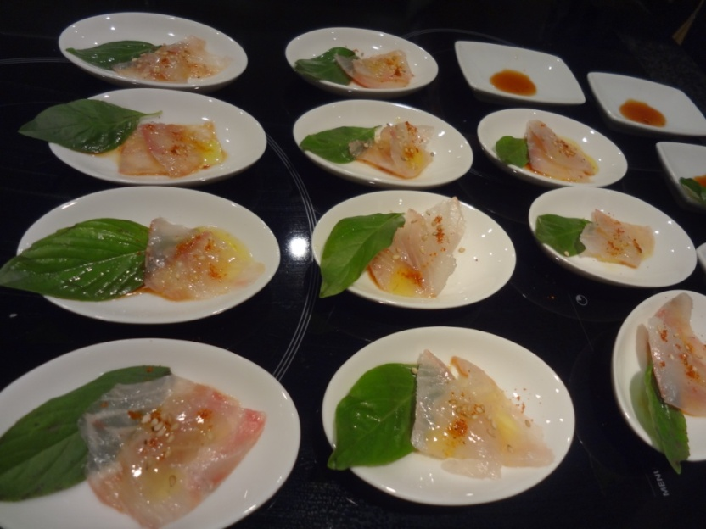
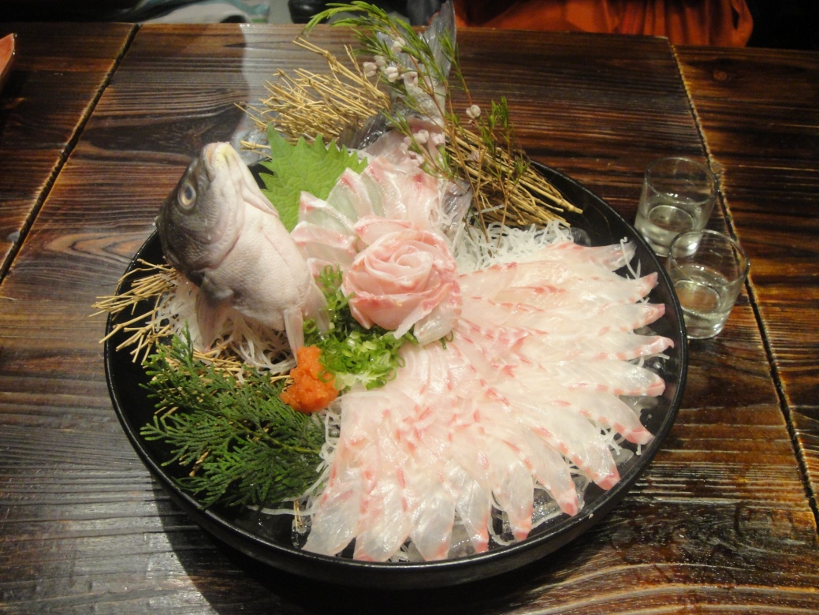
OMEGABAARS TM: Het Product
Uitstekend voor rauwe bereidingen

Slide 7
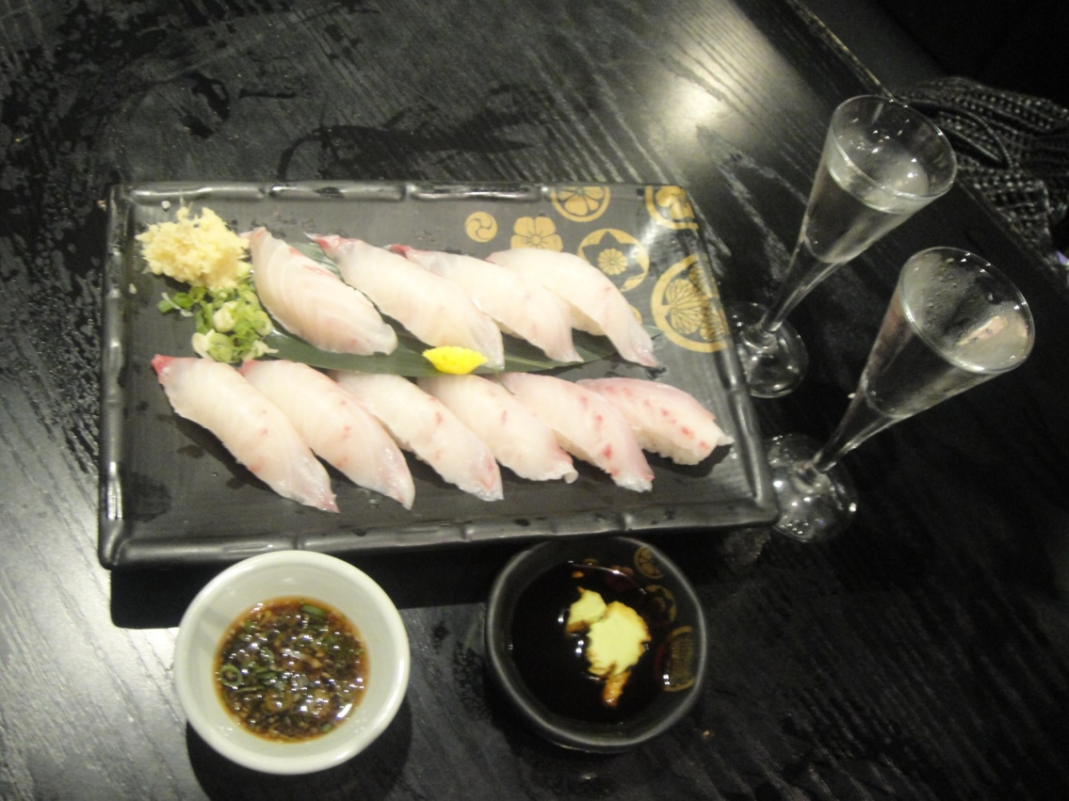
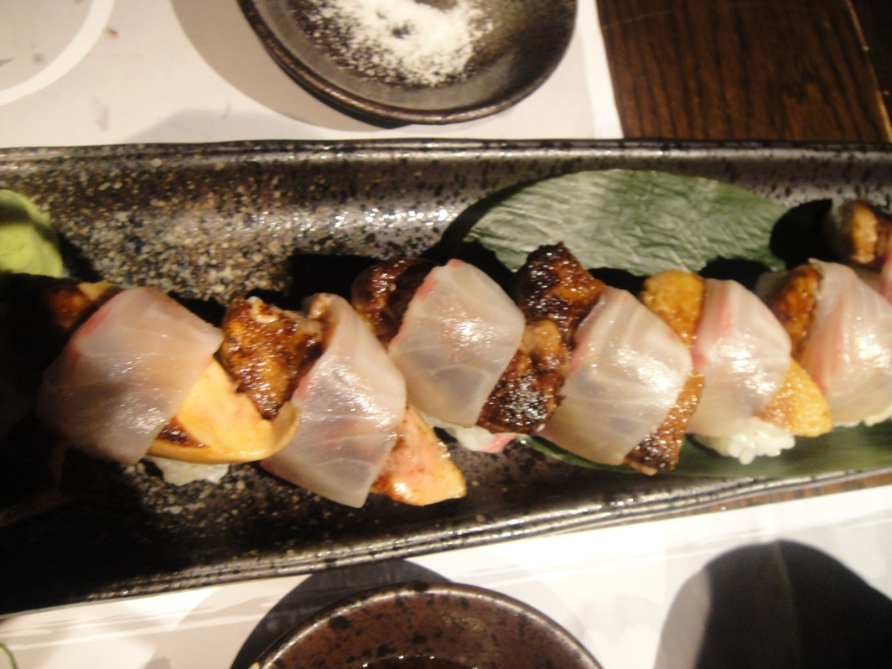
OMEGABAARS TM: Het Product

Slide 8
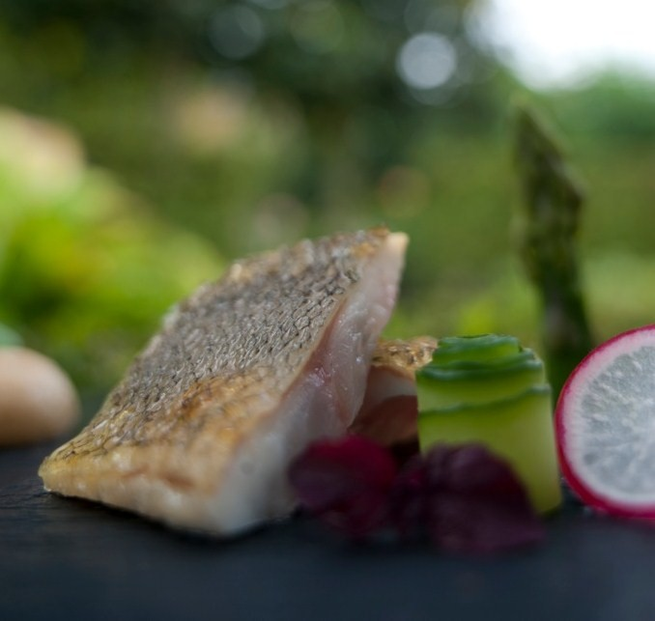
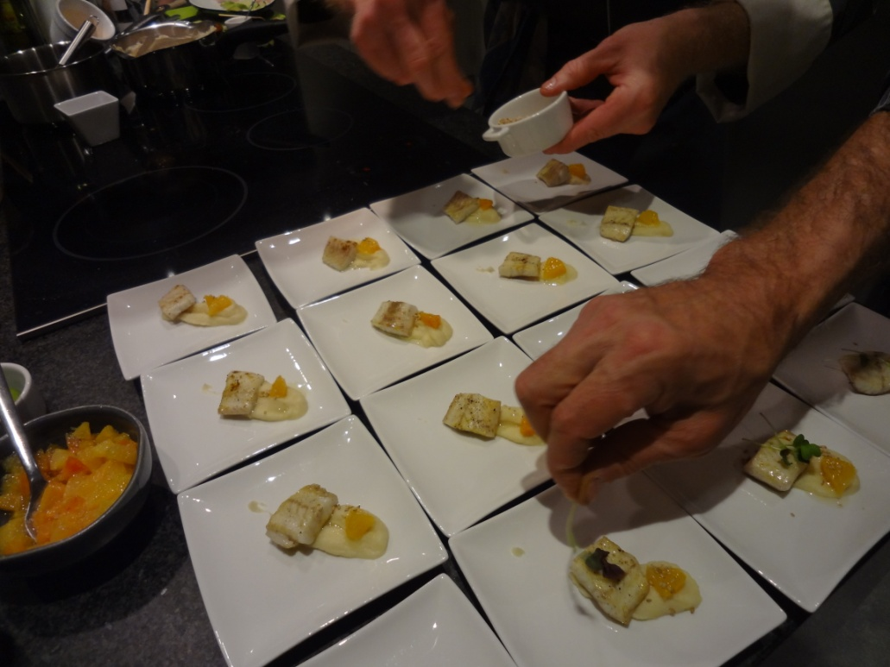
OMEGABAARS TM: Het Product
….of gerookt (warm & koud)

Slide 9
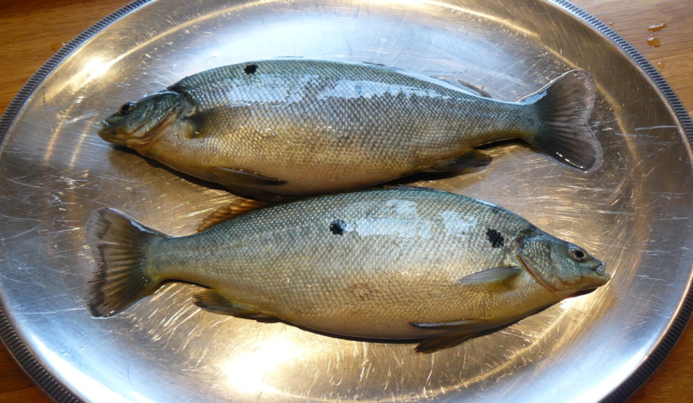
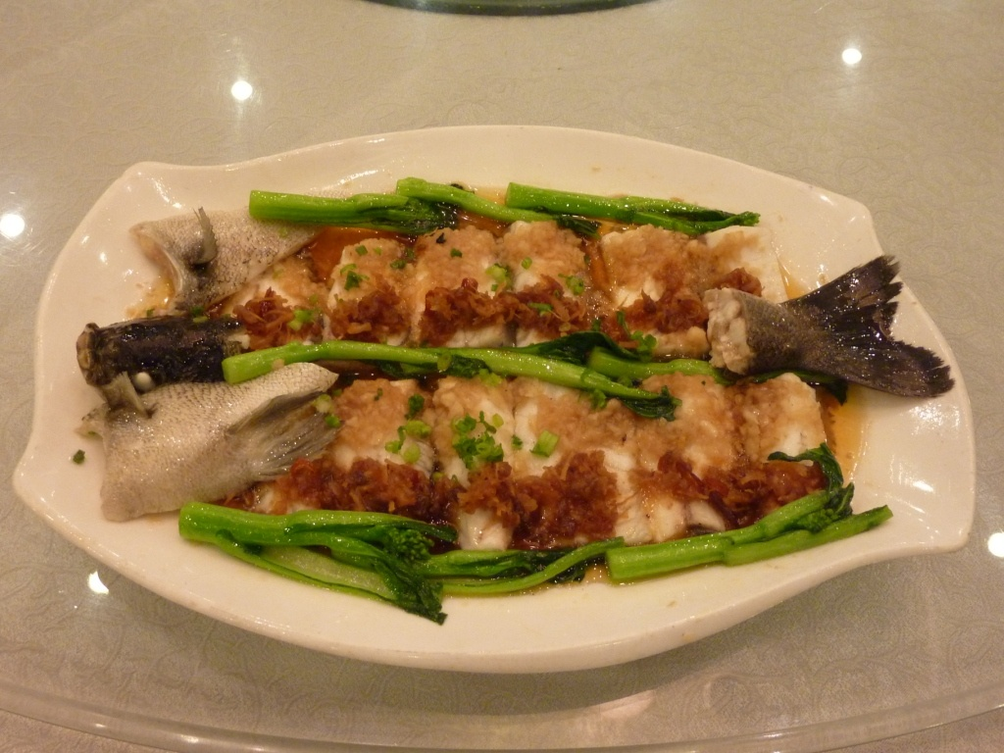
OMEGABAARS TM: Het Product
….en natuurlijk ook ‘plate size’

Slide 10
OMEGABAARS TM: Unieke verkoopswaarde
HOGE KWALITEIT
GEZOND | SMAAK & TEXTUUR
Zeer hoge concentratie omega 3 vetzuren: tot 3.75% van filet (% nat gewicht!) | -Vette vis (‘witte zalm’) met zachte smaak en vaste textuur
100% traceerbare vis gekweekt in biosecure recirculatie systemen (‘fork to farm’) | Top chefs vergelijken met dorade royal, zeebaars, snoekbaars, gerookt: paling
- GEEN PCB’s, dioxines of kwik - GEEN parasieten - GEEN antibiotica | Verleent zich uitstekend voor gebakken, gerookte en rauwe (carpaccio, tartaar, ceviche) gerechten

Slide 11
OMEGABAARS TM: Unieke verkoopswaarde
DUURZAAM en LOKAAL GEKWEEKT
Productie dicht bij consument
Gesloten systemen zonder ongecontroleerde lozing
Geen gebruik van dure vismeel en visolie in voeders
Zeer laag gebruik van water (50 liter per kg geproduceerde vis)
Integratie van water & energie met serreteelt
Introductie van een nieuw concept & produkt met een ‘beveiligde’ naam

Slide 12
OMEGABAARS TM: Unieke verkoopswaarde
In: Zoetwatervis, de culinaire gids (H. Videler)
“Ik kreeg namelijk een paar filets en heb die kort in wat roomboter gebakken.In die filets zitten geen vleesgraten. Al mijn tafelgenoten, jong en oud, vonden het heerlijk. Omdat het een nogal vette vis is, is hij heel geschikt voor de barbecue en om te roken of voor carpaccio en ceviche. Je kunt er alle recepten voor zalm op toepassen of een kruidige Ikan Berinti van maken.
2. Samenwerking met: Toon Dierickx: chefkok Restaurant Arenberg, Faculty Club Leuven, Traiteur Van Eeckhout, Hotelschool Leuven, Hotelschool Koksijde, Jeroen Meeus, Kwentin De Paepe and many more
3. Vergelijkende smaaktest vis @ PCG juni 2011. Omegabaars: hoogste score
FEEDBACK

Slide 13
Marketing Approach
Product
Place/Distribution
Promotion
Price

Slide 14
2. Marketing Approach
per jaar= 200 T volle vis (= 100 T filet)
Levering aan ‘geëngageerde’ visdistributeurs (Océan Marée, Detroyer, De Jager, D’Haens, Arijs, Chef’s Secret, Vandermaesen, Brumos,…) die leveren aan de betere restaurants, cateraars en speciaalzaken
Exclusief en beperkt aanbod van gerookte filet als delicatesse in speciaalzaak en supermarkt
(≈ gerookte paling).
→ Reeds contact met geïnteresseerde internationale vishandelaars
→ Orderboek 2015 reeds volledig gevuld

Slide 15
Marketing Approach
Product
Place/Distribution
Promotion
Price

Slide 16
2. Marketing Approach
Promotion
=> Media
=> Huis stijl (met banners, flyers,…)
=> Expo, beurzen & event
=> Smaakproef (‘teasers’)
=> Voorstelling omegabaars in restaurant

Slide 17
Marketing Approach
Product
Place/Distribution
Promotion
Price

Slide 18
2. Marketing Approach
Price: exclusieve vis
≈ prijssetting gekweekte snoekbaars, zeebaars, dorade royal.
= B to B: Verkoop van distributeur aan restaurant ≈ 130% fgp
= B to C: Verkoop door viswinkel aan consument ≈ 200% fgp
= B to C: Verkoop van gerookte visfilet aan consument ≈ 250-300% fgp
(*fgp= farm gate price)

Slide 19
200 TPA productie Stokstorme site (Kruishoutem),
RAS integratie met Tomato Masters
=> Afwachten bouw en milieuvergunning (eind juni)
=> Start productie: Maart 2015
=> Start verkoop: Sep 2015

Slide 20
PTI KORTRIJK
Provinciale Tuinbouwschool Kortrijk

